Slide 1
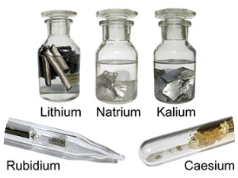
Alkalické kovy

Slide 2
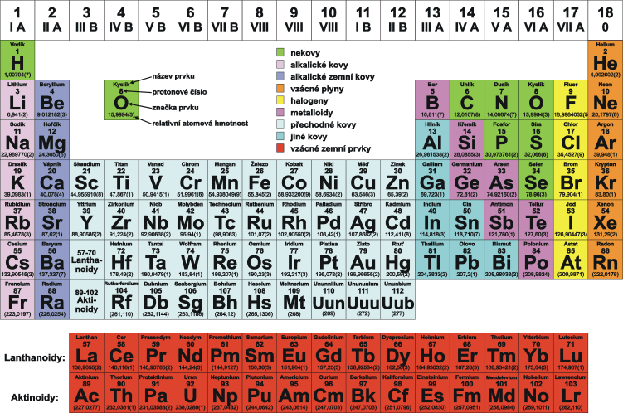
Alkalické kovy
1

Slide 3
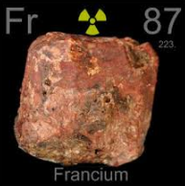
Alkalické kovy
prvky 1. skupiny periodické tabulky prvků mimo vodíku
mají 1 valenční e⁻
lithium (Li),
sodík (Na),
draslík (K),
rubidium (Rb),
cesium (Cs) a
radioaktivní francium (Fr)
(poločas rozpadu 22 minut)

Slide 4
Alkalické kovy - vlastnosti
stříbrolesklé kovy (cesium je nazlátlé)
lehké měkké – lze krájet nožem
dobře vedou elektrický proud i teplo
velmi reaktivní (reaktivnost stoupá s rostoucím protonovým číslem):
- v přírodě se nacházejí pouze ve sloučeninách
- musí být skladovány pod vrstvou nereaktivní,
bezvodé kapaliny, např. petroleje

Slide 6
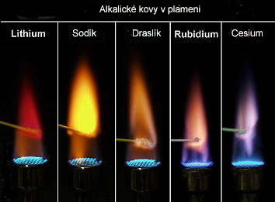
Alkalické kovy - vlastnosti
kationty alkalických kovů barví plamen
Li - karmínová/červená; Na - světlá oranžová/žlutá; K, Rb - fialová, Cs - modrá
2

Slide 7
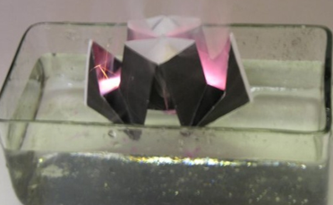
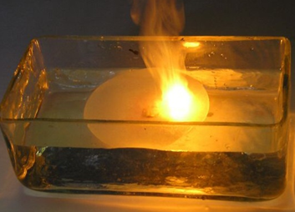
Alkalické kovy - reakce
s kyslíkem hoří za vzniku
oxidu Li₂O, peroxidu Na₂O₂
s vodou: vzniká hydroxid a vodík (draslík reaguje tak prudce, že dokonce dochází ke vznícení vznikajícího vodíku
2 Na + 2 H₂O → 2 NaOH + H₂

Slide 8
Alkalické kovy - výskyt
v přírodě ve formě svých sloučenin (sodík a draslík mezi deset nejhojněji se vyskytujících prvků na zemi)
velké množství v mořské vodě v podobě svých solí (hlavně NaCl)
jako ledky (NaNO₃, KNO₃) zejména na chilském pobřeží (vznikly mineralizací rostlinných zbytků) = hnojiva

Slide 9
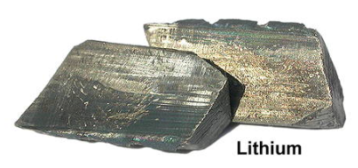
Alkalické kovy - využití
LITHIUM
v jaderné energetice – roztavené lithium k odvodu tepla z reaktoru
lithiové baterie a akumulátory v elektromobilech a automobilech s hybridními motory
organické soli lithia jako součásti uklidňujících léků (psychofarmaka)
LiOH k pohlcování oxidu uhličitého z vydýchaného vzduchu v ponorkách a kosmických lodích
slitiny lithia velmi lehké (součásti letadel, družic, kosmických lodí)
Li₂CO₃ při výrobě
speciálních bezpečnostních skel

Slide 10
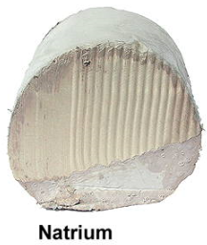
Alkalické kovy - využití
SODÍK
při výrobě sodíkových výbojek – pouličního osvětlení
NaCl v kuchyni (ochucovadlo, konzervace)
Na₂O₂ na bělící lázně na hedvábí, vlnu, umělé hedvábí aj.
NaOH se používá při výrobě mýdel, léčiv,
hedvábí a celulózy
NaCN (kyanid sodný) slouží k vyluhování zlata
Na₂CO₃ se používá při výrobě skla
NaHCO₃ jako součást kypřících prášků do pečiva, k neutralizaci žaludečních šťáv při překyselení žaludku

Slide 11
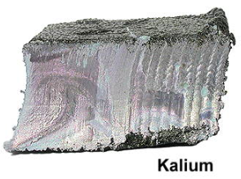
Alkalické kovy - využití
DRASLÍK
pro výrobu fotoelektrických článků
KOH k výrobě mýdel (tekutých), k výrobě léčiv, celulózy, papíru,
umělého hedvábí (jako NaOH)
K₂CO₃ = potaš se používá při výrobě skla
KNO₃ jako draselné hnojivo,
k výrobě výbušnin

Slide 12
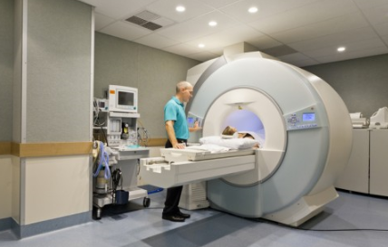
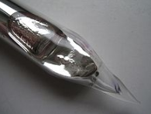
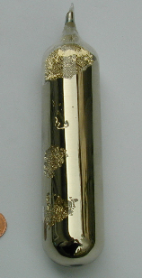
Alkalické kovy - využití
RUBIDIUM
ke konstrukci fotoelektrických článků
pro tomografii = lékařská zobrazovací technika
CESIUM
ke konstrukci fotoelektrických článků
při ozařování rakovinných nádorů

Slide 13
Alkalické kovy v organismech
= tzv. biogenní prvky (prvky tvořící živé organismy)
sodík se uplatňuje při tvorbě červených krvinek a kyseliny chlorovodíkové v žaludku, stimuluje činnost ledvin
draslík se podílí na funkci kardiovaskulárního systému, snižuje krevní tlak, zajišťuje svalový tonus, ovlivňuje náš nervový systém
„sodíko-draslíková pumpa“ upravuje klidový potenciál buněk

Slide 14
Zdroj
http://cs.wikipedia.org/wiki/Alkalick%C3%A9_kovy
http://www.gvi.cz/files/chemie/prvni.pdf
http://www.ped.muni.cz/wchem/sm/hc/labtech-old/soubory/operace/prace-s-alkal-dovy.pdf
http://cs.wikipedia.org/wiki/Ledek
http://cs.wikipedia.org/wiki/Lithium
http://cs.wikipedia.org/wiki/Sod%C3%ADk
http://cs.wikipedia.org/wiki/Drasl%C3%ADk
http://translate.google.cz/translate?hl=cs&sl=en&u=http://en.wikipedia.org/wiki/Rubidium&prev=/search%3Fq%3Drubidum%26biw%3D1366%26bih%3D636
http://cs.wikipedia.org/wiki/Cesium
http://doplnky.vitalion.cz/draslik/
http://www.novinky.cz/zena/zdravi/255159-sodik-a-jeho-vyznam-pro-organismus-aneb-zachazejme-se-soli-opatrne.html
1 http://www.labo.cz/mft/img/ptall1.gif
2 http://www.e-chembook.eu/wp-content/uploads/Plamenove-zkousky-alkalickych-kovu.jpg

